Slide 1
Java项目展示
展示人
数学学院 郑斐特
法学院 卢涵彬
第十六组

Slide 2
01
项目概况
02
功能展示
03
设计初衷

Slide 3
01
项目概况
Project Overview

Slide 4
成员分工
郑斐特
卢涵彬
1.策划项目，安排分工。具体的有：决定项目并对功能进行分析；考虑组员编程水平，分配工作；寻找合适的编程平台。
2.界面设计
3.编辑了绝大部分的代码，实现了除“单击START开始游戏”和“触壁结束游戏”以外的所有功能
4.对游戏初始素材（组员绘制的图片）进行一些处理，主要使用PS。搜集其他游戏素材，比如音乐等。
5.后期完善：对注释加以调整，去除冗余的代码。查找了相关科普资料，完善了科普功能。
1.绘画游戏角色和背景图
2.实现“单击START开始游戏”和“触壁结束游戏” 功能
3.写了一份项目说明

Slide 5
02
功能展示
Function Presentation

Slide 6
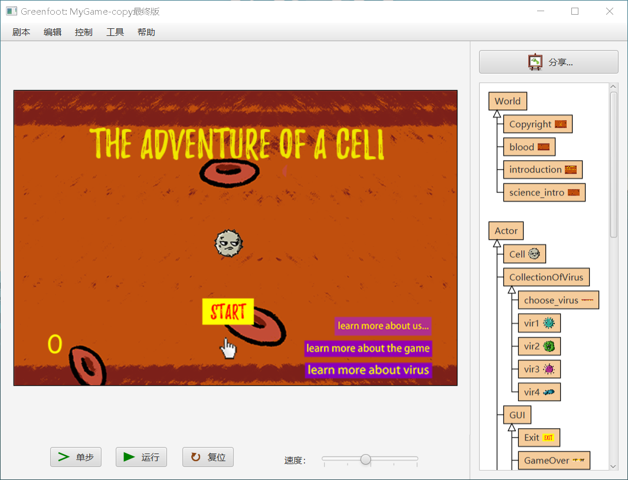
1.编写代码共计：885行（不含Greenfoot自身的World类和Actor类的总代码）
2.GitHub网址：https://github.com/icyspark/theAdventureOfACell
背景（血管）
标题
游戏主角
初始按钮
引导按钮
计分器

Slide 7
03
设计初衷
Original Design Intention

Slide 8
设计初衷
满足对游戏的热爱与对游戏运行原理的好奇
1.对闪避类游戏的热爱。简单轻松的小游戏可以解压。
2.太难的项目做不出来，但是简单的可以试一试。
3.结合游戏与科普，使项目不那么单调。

Slide 9
感谢老师的悉心指导
Thanks for teacher’s kind guidance
郑斐特，卢涵彬

